Slide 1
ML
Mercado Liebre
Entrega Final — Tercer Corte · Arquitectura distribuida, resiliente y escalable
Sistemas Distribuidos
Facultad de Ingeniería de Sistemas — Unicomfacauca · Popayán · 2026
Docente: Leidy Mariani Dorado Flórez
Julián Cerón · Elkin Yandun · Brayan Cruz · Jeison Guerra

Slide 2
¿Qué es Mercado Liebre?
Julián Cerón
Descripción general del sistema
Plataforma para que pequeños negocios publiquen y administren su catálogo digital online.
Registro → tienda → productos → categorías → imágenes → vista pública
Problemática:
Negocios sin sitio web propio; catálogos en WhatsApp, PDF o redes sociales
Actualización manual de precios, stock e imágenes
Solución:
Ecosistema centralizado con API distribuida, resiliente y contenerizada
Rol | Descripción
Dueño de negocio | Crea tienda, productos, categorías, media e IA
Visitante | Consulta catálogo público sin autenticación
Operador técnico | Health checks, logs Docker, monitoreo

Slide 3
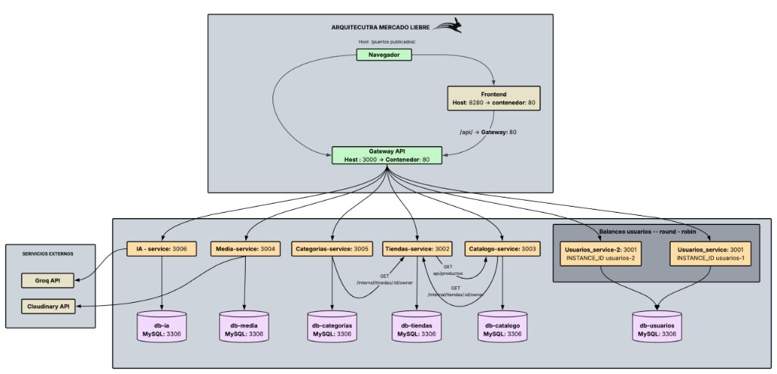
Arquitectura final del sistema
Julián Cerón
Diagrama, puertos y flujo de peticiones
Componente | Puerto host | Rol
Frontend SPA | 8280 | React + Nginx
API Gateway | 3000 | Enrutamiento /api/*
Microservicios | 3001–3006 | Lógica de negocio (red interna)
MySQL × 6 | 3306 (interno) | Una BD por dominio
Regla clave: el cliente nunca llama directamente a un microservicio — todo pasa por el Gateway.

Slide 4
Justificación de la arquitectura
Julián Cerón
Decisiones técnicas y aprendizajes
¿Por qué microservicios?
Ventajas y dificultades
Dominios de negocio distintos (auth, tiendas, catálogo…)
Aislamiento de fallos: IA caída ≠ usuarios caídos
Escalabilidad selectiva (2 réplicas en usuarios)
Alineación con el curso: gateway, HTTP, Docker
Database-per-service: cada MS tiene su MySQL y volumen
Paquete compartido packages/resilience/
Ventajas:
Despliegue y prueba por dominio
Health unificado en /api/health/all
Entrada única simplifica frontend y Postman
Dificultades:
Sin transacciones distribuidas (refs por ID)
Orden de arranque MySQL + healthchecks
Debugging entre contenedores (logs + requestId)
Volume threshold del circuit breaker (Opossum)

Slide 5
Microservicios: Usuarios y Tiendas
Jeison Guerra
Servicios core de negocio
Usuarios — :3001
Tiendas — :3002
Registro, login, JWT, perfil /api/auth/me
BD: db-usuarios → tabla usuarios
Breaker: usuarios-mysql (protege MySQL)
2 réplicas con balanceo round-robin
POST /api/registro
POST /api/login
GET /api/auth/me
CRUD tiendas, temas visuales
Vista pública compuesta (tienda + productos)
BD: db-tiendas → tiendas, temas
Breaker: tiendas-catalogo-productos
POST /api/tiendas (Bearer JWT)
GET /api/tiendas/:id/vista-publica
PUT /api/tiendas/:id/tema

Slide 6
Balanceo de carga
Jeison Guerra
Escalabilidad implementada en usuarios
Implementación actual:
2 réplicas: usuarios-service + usuarios-service-2
Nginx upstream round-robin en gateway/nginx.conf
Identificación por INSTANCE_ID → usuarios-1 / usuarios-2
Prueba de distribución (PowerShell):
1..40 | ForEach-Object {
(Invoke-RestMethod "http://localhost:3000/api/health/usuarios").instance_id
} | Group-Object
Resultado esperado:
Reparto equitativo entre usuarios-1 y usuarios-2
Limitación honesta:
Solo usuarios tiene réplicas hoy; el resto corre en 1 instancia
Mejora futura: réplicas de gateway y servicios de mayor carga

Slide 7
Persistencia y bases de datos
Jeison Guerra
Database-per-service con volúmenes Docker
Servicio | Base de datos | Entidad principal
usuarios | db-usuarios / usuarios_db | usuarios
tiendas | db-tiendas / tiendas_db | tiendas, temas
catálogo | db-catalogo / catalogo_db | productos
categorías | db-categorias / categorias_db | categorias
media | db-media / media_db | media_assets
ia | db-ia / ia_db | ia_generaciones
6 volúmenes Docker: datos persisten al reiniciar contenedores
Sin FK cruzadas entre dominios — referencias por usuario_id / tienda_id
Consulta: .\consultar-db.bat o docker exec mercadoliebre_db_* mysql ...

Slide 8
Microservicios: Catálogo y Categorías
Elkin Yandun
Dominio de productos y clasificación
Catálogo — :3003
Categorías — :3005
CRUD de productos por tienda
BD: db-catalogo → productos
Breaker: catalogo-tiendas-owner
Valida dueño vía HTTP → tiendas
GET /api/productos?tienda_id=…
POST /api/productos (JWT + dueño)
PUT /api/productos/:id
DELETE /api/productos/:id
CRUD categorías por tienda
BD: db-categorias → categorias
Breaker: categorias-tiendas-owner
Misma validación de dueño vía tiendas
GET /api/categorias?tienda_id=…
POST /api/categorias
PUT /api/categorias/:id
DELETE /api/categorias/:id

Slide 9
Comunicación entre servicios
Elkin Yandun
Integración HTTP e intercambio de datos
Flujo: crear producto
Flujo: vista pública
1. Cliente → Gateway → Catálogo
2. Catálogo valida JWT del usuario
3. Catálogo → Tiendas:
GET /internal/tiendas/:id/owner
Header: X-Internal-Token
4. Si es dueño → inserta en db-catalogo
5. Respuesta JSON al cliente
1. Cliente → Gateway → Tiendas
2. Tiendas lee tienda + tema (su BD)
3. Tiendas → Catálogo:
GET /api/productos?tienda_id=…
4. Compone JSON unificado:
tienda + tema + productos
5. Visitante ve catálogo sin login
Tiendas ──GET /api/productos──► Catálogo
Catálogo ──GET /internal/.../owner──► Tiendas

Slide 10
Manejo de errores en integración
Elkin Yandun
Respuestas controladas en JSON
Errores HTTP explícitos: 400, 401, 403, 502, 503 — siempre en JSON (no HTML)
Gateway: error-json.conf → respuestas legibles para 500/502/503/504
Si catálogo cae: tiendas responde error controlado sin colgar la petición
Ejemplos de respuesta:
{ "error": "Catálogo no disponible", "reason": "upstream_error" }
{ "error": "Bad Gateway", "status": 502, "gateway": "mercadoliebre" }
Código | Motivo | Origen típico
401 | Token inválido o ausente | Microservicio
403 | No es dueño de la tienda | Catálogo / Categorías
502 | Upstream no responde | Gateway / integración
503 | Circuit breaker abierto | Resilience package

Slide 11
Microservicios: Media e IA
Brayan Cruz
Integración con servicios externos
Media — :3004
IA — :3006
Subida de imágenes → Cloudinary
Auditoría en db-media → media_assets
Breaker: media-cloudinary-upload
POST /api/media/upload
GET /api/media/:id
Si Cloudinary falla → 503 controlado
El resto del sistema sigue operando
Proxy a Groq (API key nunca al cliente)
Auditoría en db-ia → ia_generaciones
Breaker: ia-groq
POST /api/ia/generar
GET /api/ia/historial
Seguridad: GROQ_API_KEY solo en .env
No se suben credenciales al repositorio

Slide 12
Tolerancia a fallos: Circuit Breaker
Brayan Cruz
Opossum — estados y recuperación half-open
Estado | Comportamiento
Cerrado (closed) | Tráfico normal — peticiones pasan
Abierto (open) | Rechaza llamadas — protege al sistema
Semiabierto (half_open) | Una petición de prueba
Recuperación | Si la prueba OK → vuelve a cerrado
Servicio | Breaker | Dependencia protegida
usuarios | usuarios-mysql | MySQL
tiendas | tiendas-catalogo-productos | HTTP → catálogo
catálogo | catalogo-tiendas-owner | HTTP → tiendas
categorías | categorias-tiendas-owner | HTTP → tiendas
media | media-cloudinary-upload | Cloudinary
ia | ia-groq | API Groq
Demo en vivo:
1. docker compose stop catalogo-service
2. Varias llamadas a vista pública → breaker se abre
3. GET /api/health/breakers/tiendas → state: open
4. docker compose start catalogo-service → recuperación

Slide 13
Monitoreo, logs y cierre
Brayan Cruz
Observabilidad y próximos pasos
Monitoreo centralizado
Logs y seguridad
GET /api/health/all (gateway)
Consulta todos los servicios en paralelo
Funciona aunque algún MS esté caído
Incluye: db.latency_ms, breakers[].stats
Por servicio:
GET /api/health/{servicio}
GET /api/health/breakers/{servicio}
Logger Pino por microservicio
Eventos: circuit_breaker, HTTP 4xx/5xx
docker compose logs -f tiendas-service
docker compose logs -f gateway
.env.example en repo
.env real en .gitignore
JWT_SECRET, INTERNAL_SERVICE_TOKEN
✓ 6 microservicios + gateway + Docker Compose
✓ Circuit breaker + half-open + logs estructurados
✓ Balanceo usuarios + monitoreo /api/health/all
→ Próximo: Kubernetes, Prometheus, más réplicas

